Slide 1
Опыт работы группы кратковременного пребывания «БУДУЩИЙ ПЕРВОКЛАССНИК» на базе общеобразовательной школы г. Гаджиево апрель, 2009 год
Фестиваль Педагогических идей…
Семинар «Предшкольное образование:
опыт, проблемы, тенденции развития»

Slide 2
Муниципальное общеобразовательное учреждение «Средняя общеобразовательная школа №279 имени Героя Советского Союза контр-адмирала Лунина Николая Александровича»
Дата открытия: 01 сентября 1991 года.
Решением Совета депутатов ЗАТО Скалистый от 04.11.2000 № 115 школе присвоено имя Героя Советского Союза контр-адмирала Н.А.Лунина.
Статус: муниципальное учреждение.
Учредитель: администрация муниципального образования «Закрытое административно-территориальное образование Скалистый» Мурманской области.
Местонахождение: Мурманская область,
г. Гаджиево, ул. Душенова, д. 90-А.

Slide 3
Организационные мероприятия:
1.Разработано Положение о группе кратковременного пребывания детей «Будущий первоклассник».
2.Утвержден учебный план.
3.Утверждено штатное расписание.
4.Составлено расписание занятий.
5.Назначены педагогические работники для работы в группе.
6.Утверждены календарно-тематические планы.
7.Приобретены учебники, разработан дидактический материал по предметам.
8.Подготовлена классная комната для дошкольников.
9.Организовано бесплатное питание в виде горячего полдника и сока.
10.Сформирована группа детей в количестве 20 человек.
11.Подписан Договор между родителями дошкольников и директором школы.

Slide 4
Учебный план:
Образовательные компоненты | Количество часов
Подготовка к обучению чтению Подготовка к обучению письму | 2 2
Математические ступеньки | 3
Зеленая тропинка | 1
ИЗО Театрализация Музыка | 1 1 1
Конструирование | 1
Здоровье и физическая культура | 3
Обязательная минимальная нагрузка | 15
Занятия по выбору: Развивающие игры Английский язык | 2 2
Всего | 19

Slide 5
Адаптационный период:
1. Обеспечение успешной адаптации ребенка к школьным условиям.
2. Формирование у детей адекватных возрасту способов и средств общения со взрослыми и сверстниками.
3. Обеспечение эмоционального благополучия и учет индивидуальных возможностей детей.
4. Взаимодействие с родителями, с целью развития у них педагогической компетентности по отношению к собственным детям.

Slide 6
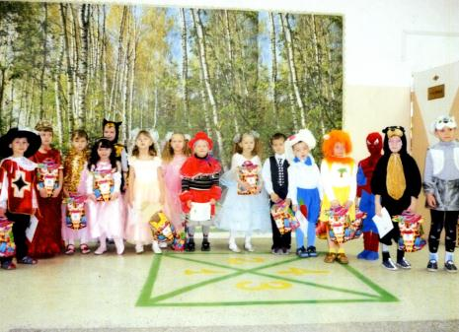

Slide 7
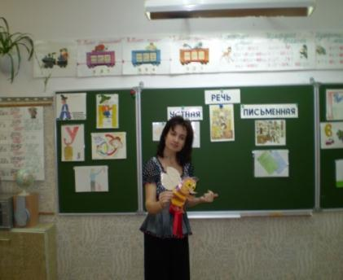
Подготовка детей к обучению в школе.
1. Курс «Родное слово» решает задачи практической подготовки детей к обучению чтению, письму, совершенствованию устной речи.
а) Развитие и совершенствование устной речи основывается на:
- расширении запаса слов, обозначающих названия предметов, действий, признаков;
- формировании умений образо-
вывать однокоренные слова,
- использовать в речи сложные
предложения разных видов;
- формировании умений правильно
употреблять слова по смыслу.

Slide 8
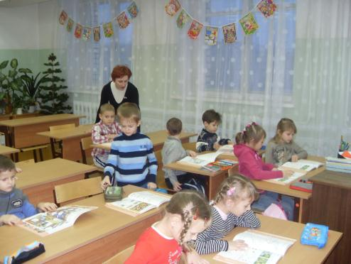
Подготовка детей к обучению в школе.
б) При подготовке к обучению чтению дети знакомятся с правильным литературным произношением, орфоэпическими нормами литературного языка. Совершенствуется звуковая культура речи:
- умение различать на слух
и в произношении все
звуки родного языка,
- развивается
фонематический слух,
- укрепляется и
развивается артикуляция.

Slide 9
Подготовка детей к обучению в школе.
в) Подготовка к обучению письму процесс довольно сложный, так как кроме развитых слуховых ощущений у ребенка должен быть хорошо подготовлен двигательный аппарат, особенно мелкая мускулатура руки; развиты:
координация движений,
тонкая моторика,
восприятие в пространстве,
внимание,
воображение,
память,
мышление.

Slide 10
Подготовка детей к обучению в школе.
2. Математическая подготовка детей к школе осуществляется по программе С.И.Волковой «Математические ступеньки».
К концу учебного года дети усваивают:
- названия однозначных чисел;
- счет до 10 и обратном порядке;
- различие между цифрой и однозначным числом;
- определяют число предметов заданной совокупности;
- отличают задачу от рассказа;
- умеют решать простые задачи на нахождение суммы и остатка;
- знают названия основных геометрических фигур, различают их;
- проводят простейшие логические рассуждения и простейшие мыслительные операции.

Slide 11
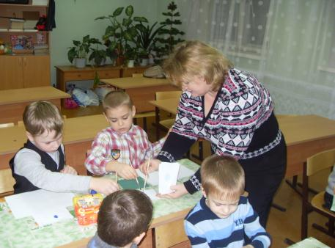
Подготовка детей к обучению в школе.
3. Основная цель курса В.И.Романиной «Конструирование» состоит в том, чтобы заложить основы для понимания различных конструкций предметов, научить детей определять последовательность операций при изготовлении того или иного изделия.
Дети учатся анализировать конструкцию,
распознавать пространственное
расположение частей и деталей
предмета, их форме, размеру;
преобразованию конструкций:
- пристроить, надстроить,
достроить, перестроить,
- заменить детали другими по
форме, материалу, размеру,
цвету без нарушения основы
конструкции.

Slide 12
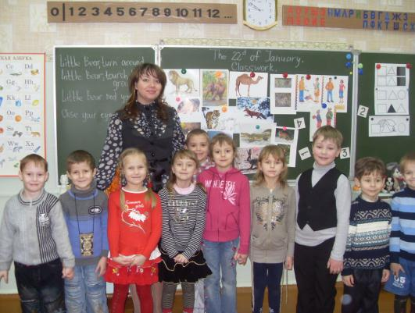
Подготовка детей к обучению в школе.
4. Главная цель обучения английскому языку – формирование начальных произносительных навыков: артикуляции и интонации, умение распознавать на слух сходные по звучанию фонемы английского языка, ознакомление с видо- временными формами
глагола.
Основная форма занятий
– игра, способствующая
запоминанию
иностранных
слов и сочетаний.

Slide 13
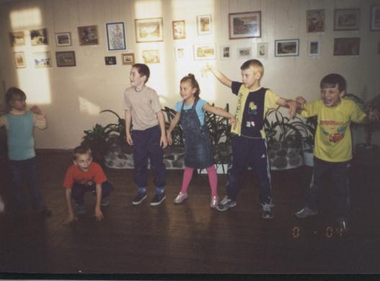
Подготовка детей к обучению в школе.
5. Программа А.А.Плешакова «Зеленая тропинка» нацелена на развитие и формирование у детей заинтересованности и бережного отношения к природному окружению. К концу учебного года у детей расширяется кругозор, повышается интерес к обучению;
дети учатся распознавать
на рисунках и в природе
изученные растения и
животные, перечислять
в правильной
последовательности
времена года и называть
основные признаки.

Slide 14
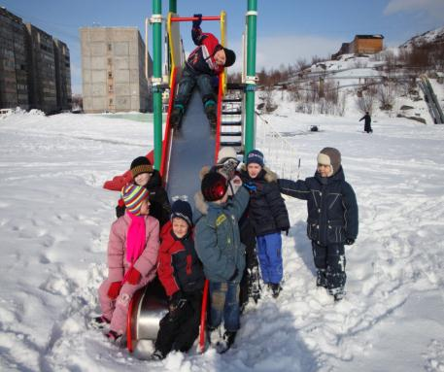
Подготовка детей к обучению в школе.
6. В соответствии с учебным планом уроки физического воспитания проводятся 3 раза в неделю, а также ежедневные прогулки по 30 минут
с целью реализации
потребности в движении
детей шестого, седьмого
года жизни и обеспечения
сохранности их здоровья.
.

Slide 15
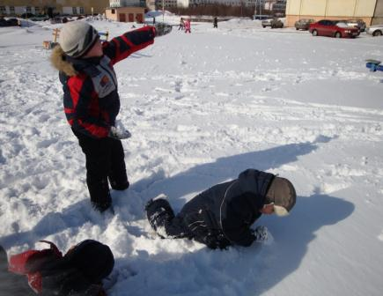
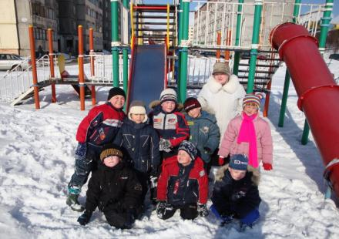
Подготовка детей к обучению в школе.
При организации прогулок проводятся различные игры: оздоровительные, познавательно-развивающие, социально-бытовые и др.

Slide 16
Роль игровой деятельности.
- В дошкольном возрасте ведущей деятельностью является игра.
- Игровая деятельность способствует развитию произвольного внимания и произвольной памяти.
- Большое влияние игра оказывает на развитие речи.
- В игре ребенок учится использовать обобщенные
значения слов, впервые открывает для себя отношения, существующие между людьми: начинает постигать определенные правила поведения, принятые в обществе.
Программа «Преемственность» предполагает использование широкого спектра игр сюжетно-ролевых, театрализованных, подвижных и дидактических, игры-труда, игры-забавы и развлечений, комплексных игровых праздников.

Slide 17
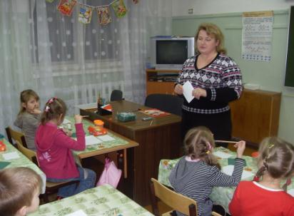
На уроках и мероприятиях

Slide 18
Работа психолога.
Исследуются психические параметры:
- речевое развитие;
- кратковременная память (зрительная, слуховая);
- мышление:
Интуитивное (умение самостоятельно разбираться в учебном материале, основано на личном опыте ребенка),
Логическое (умение ребенка учиться),
Речевое (восприятие и понимание учебного материала на слух, умение рассуждать),
Абстрактное (умение выделить различные формальные признаки и оперировать ими),
Образное (восприятие и понимание учебного материала по наглядности).

Slide 19
Динамика развития ВПП.
Учебный год | Кратковременная память | Речевое развитие | Процессы мышления | Общая динамика
2005-2006 | 36% | 33% | 28% | 30,7%
2006-2007 | 29% | 32% | 31% | 30,6%
2007-2008 | 12,5% | 25% | 27% | 26,8%
2008-2009 | 35% | 53% | 21,2% | 28,6%

Slide 20
Работа логопеда.
В основу логопедических занятий положен комплексно-тематический метод в сочетании с наглядными и игровыми приёмами направленных на подготовку ребят к школе.
Коррекционное развитие проводится по основным направлениям:
развитие сенсорных и моторных функций;
формирование кинестетической основы артикуляторных движений;
развитие мимической мускулатуры;
развитие интеллектуальных функций (мышления, памяти, воображения, ориентировки в пространстве и во времени);
развитие эмоционально-волевой сферы и игровой деятельности;
формирование коммуникативных способностей.

Slide 21
Логопедическое обследование.
 | начало года | конец года
Наибольшее затруднение: задания на проверку фонематических функций | 60% | 29%
Нарушение слоговой структуры слов | 38% | 23%
Активный словарь:
соответствует норме | 35% | 72%
очень беден | 44% | 11%
Пропуски или неверное понимание предлогов | 45% | 11%
Неправильное согласование слов и неверное построение предложения | 51% | 24%
Мелкая моторика рук слабо развита | 71% | 28%
Нарушение произношения | 74% | 59%

Slide 22
В работе…
Занятие в кабинете психолога
Занятие в кабинете Логопеда

Slide 23
В ходе функционирования группы решаются следующие задачи: - Сохранять и укреплять здоровье детей, готовящихся к школе. - Обеспечивать преемственность между школьным и начальным образованием. - Устранять разноуровневую подготовку детей к обучению в школе.

Slide 24
Учебный год | Всего обучающихся в ГКП
2002-2003 | 6
2003-2004 | 9
2004-2005 | 9
2005-2006 | 15
2006-2007 | 20
2007-2008 | 20
2008-2009 | 17
2009-2010 (планируется) | 40

Slide 25
Спасибо за внимание!

